Slide 1
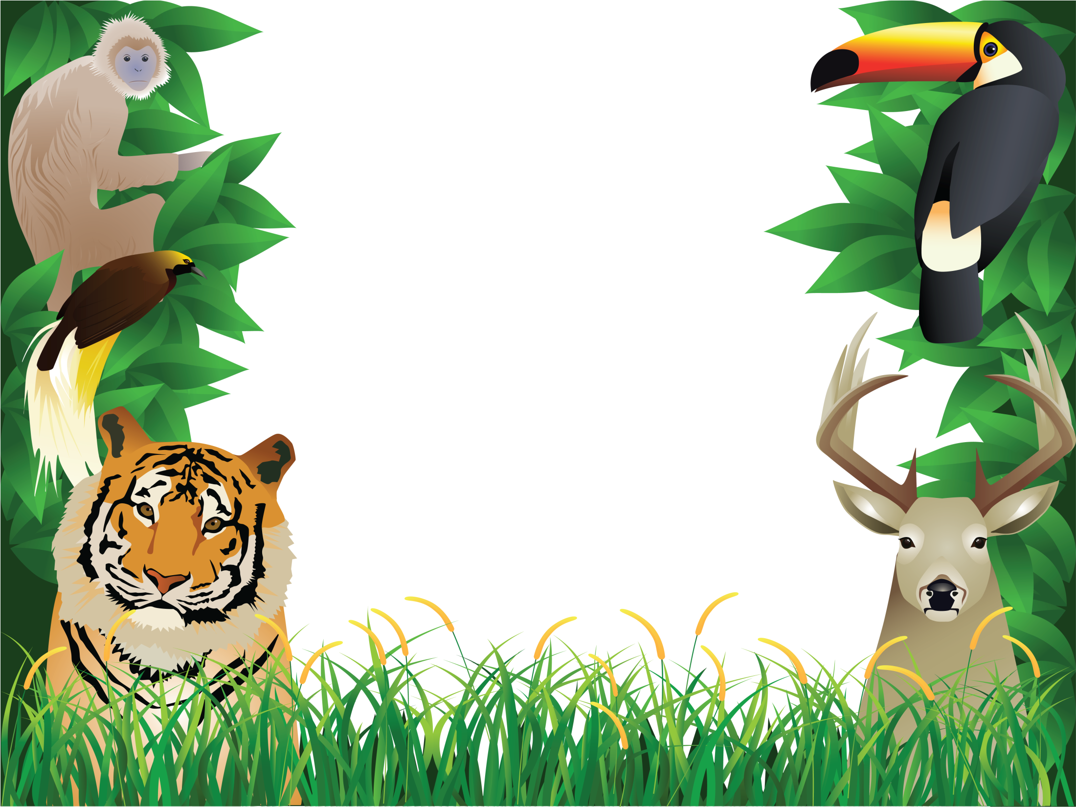
“Як спілкуються тварини”
Підготували:
Учні 7 класу
Пономар Денис,Гуменна Анна,Семенишин Владислав

Slide 2
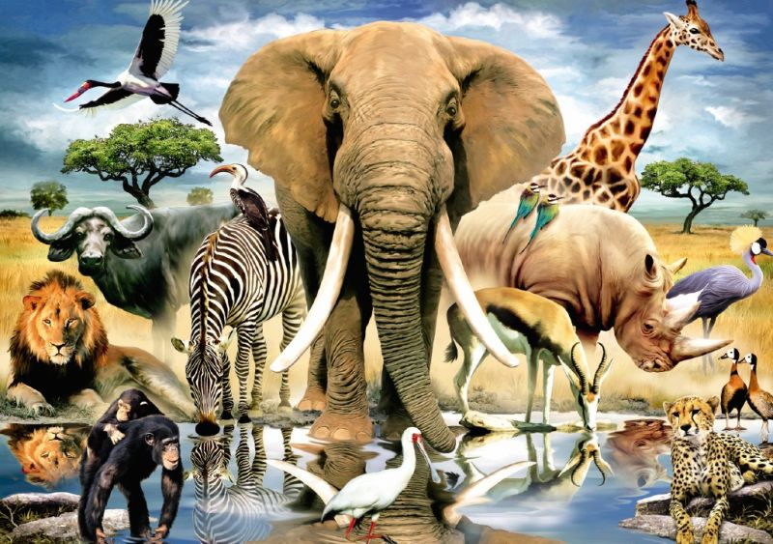
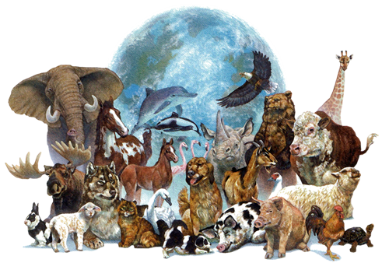
Тваринний світ дивовижний і неймовірно цікавий. Спостерігати за звичками звірів захоплююче заняття. Чи можуть вони розмовляти? Як між собою спілкуються тварини? Чи розуміють один одного представники різних підвидів?

Slide 3
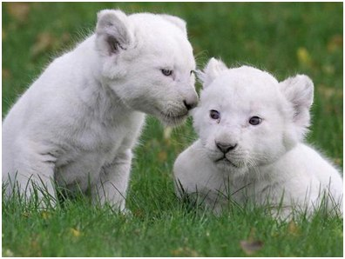
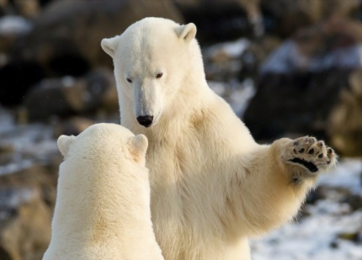
Мова тварин
Мова є складною знаковою системою. І це не дивно. Якщо говорити по людській мові, то вона принципово відрізняється від інших знакових систем тим, що служить для лінгвального вираження думок. Говорячи про те, як між собою спілкуються тварини, можна відзначити, що в науці є окремий термін, що позначає цей процес - «мова тварин».
Чотириногі особини доносять інформацію до свого опонента не тільки за допомогою звуків. У них добре розвинена мова жестів і міміки. У звірів, безумовно, більше каналів зв`язку, ніж у людей. Якщо порівняти, як спілкуються тварини і люди, то тут можна знайти безліч відмінностей. Свої наміри, волевиявлення, бажання, почуття і думки людей в основному вкладає мова. Тобто основне навантаження йде на вербальне спілкування.
Тварини, навпаки, активно користуються невербальними засобами спілкування. Їх у них набагато більше, ніж у людей. Крім властивих людині невербальних засобів (пози, жести, міміка), вони використовують мову рухів (В основному за допомогою хвоста і вух). Велику роль в спілкуванні для них грають запахи. Таким чином, мова як система фонем і лексем у звірів відсутня. Те, як між собою спілкуються тварини, схоже на символи. Їх мова - це, скоріше, сигнали, які вони використовують для передачі інформації родичам.

Slide 4
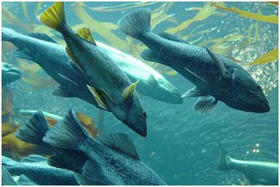
Мова риб
Звуки, що видаються людиною в процесі комунікації, є членороздільною промовою. Це можливість мовного апарату створювати фонеми різного способу утворення: щілинні,тремтячі, сонорні. Жодному виду тварин це не властиво. Однак мова звуків притаманна багатьом звірам. Навіть деякі риби здатні їх видавати для інформування оточуючих про небезпеку або нападі.
Наприклад, скат гупає, сом вміє хрюкати, камбала видає дзвін, риба-жаба гуде, сцієна співає. Звук народжується у них при вібрації зябер, скрегіт зубів, стисканні міхура. Є риби, які використовують зовнішнє середовище для навмисного створення звуків. Так, лисяча акула б`є по воді хвостом під час полювання, прісноводні хижаки в гонитві за здобиччю виринають.

Slide 5
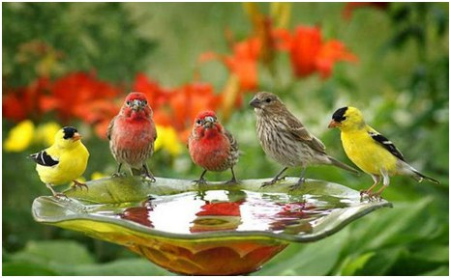
Мова птахів
Спів і цвірінькання птахів не є несвідомим. У пернатих існує безліч сигналів, якими вони користуються в різних ситуаціях.
Неоднакові звуки видають птахи, наприклад, при гніздуванні та міграції, побачивши ворогів і пошуку родичів. Їх вміння спілкуватися підкреслюється в творах усної народної творчості, де герой, розуміє пернатих, є частиною природи. Слуховий апарат у птахів розвинений краще, ніж у інших тварин. Вони сприймають звуки людей, здатні чути коротші і швидкі фонеми. Таким здібностями, даними природою, птиці активно користуються. Наприклад, голуби чують на відстані декількох сот метрів.
У мовному наборі птахів кожного виду є кілька пісень, які вони отримують з генами і засвоюють в зграї. Відома здатність деяких пернатих до наслідування і запам`ятовування. Так, науці відомий випадок, коли африканський сірий папуга Алекс вивчив сто слів і розмовляв. Він також зумів сформулювати питання, чого вчені не змогли домогтися від приматів. Лирохвіст з Австралії здатний передражнювати не тільки птахів, а й інших тварин, а також штучно створені людиною звуки. Таким чином, голосові здібності птахів великі, але, треба сказати, мало вивчені. Птахи використовують і невербальні засоби. Якщо уважно поспостерігати за тим, як тварини спілкуються між собою, мова руху у них теж буде помітною. Наприклад, розпушення пір`я говорить про готовність до бійки, великий відкритий дзьоб - знак тривоги, його клацання - загроза.

Slide 6
Мова домашніх тварин: кішки
Кожен господар, спостерігаючи за поведінкою своїх вихованців, помічав, що вони теж вміють розмовляти. На уроках природознавства і навколишнього світу вивчається те, як тварини спілкуються між собою (5 клас). Наприклад, кішки по-різному можуть муркотіти, якщо просять їжу, коли відпочивають. Вони нявкають поруч з людиною, але мовчать або шиплять наодинці з родичами, використовуючи для спілкування мову рухів.
Особливо цікаво спостерігати за положенням їх вух: вертикально підняті означають увагу, розслаблені і витягнуті вперед - спокій, спрямовані назад і притиснуті - загрозу, постійний рух вухами - зосередженість. Хвіст пухнастих створінь є важливим сигналізатором для оточуючих. Якщо він піднятий, значить кішка задоволена. Коли хвіст піднятий і розпушений, то звір готовий до атаки. Опущений - знак концентрації. Швидкі рухи хвостом - кішка нервує.

Slide 7
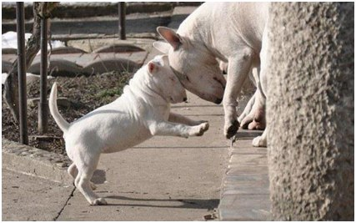
Мова домашніх тварин: собаки
Ілюструючи то, як між собою спілкуються тварини, можна сказати, що мова собак теж різноманітна.
Вони вміють не тільки гавкати, але і гарчати, вити. При цьому гавкання собак буває різним. Наприклад, тихий і рідкісний гавкіт говорить про притягнення уваги, гучний і протяжний означає небезпеку, присутність чужого. Гарчить собака, захищаючись, або охороняючи видобуток. Якщо вона виє, значить, їй самотньо і сумно. Іноді вона верещить, якщо хтось зробив їй боляче.
Те, як між собою спілкуються тварини за допомогою невербальних засобів комунікації, демонструють кролики. Вони вкрай рідко видають звуки: в основному при сильному хвилюванні і переляку. Однак мова рухів у них розвинена відмінно. Їх довгі вуха, здатні крутитися в різні боки, служать для них джерелом інформації. Для спілкування один з одним кролики так само, як кішки і собаки, використовують мову запахів. У цих тварин є спеціальні залози, які утворюють пахнуть ферменти, якими вони обмежують свою територію.

Slide 8
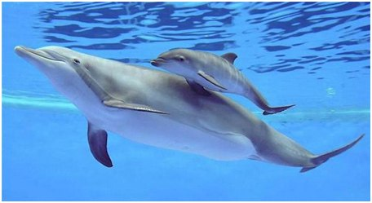
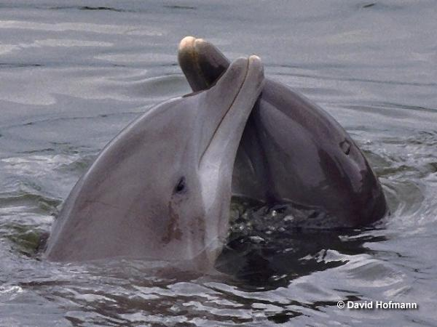
Мова диких тварин
Поведінка і то, як спілкуються тварини в дикому середовищі, схоже на повадки домашніх тварин. Адже багато передається через гени. Відомо, що захищаючи себе і охороняючи свою територію, дикі звірі голосно і злобно кричать. Але на цьому система їх мовних знаків не обмежується. Дикі тварини спілкуються багато. Їх комунікація складна і цікава. Всесвітньо визнані самі тямущі тварини на планеті - дельфіни. Їх інтелектуальні можливості до кінця не вивчені. Відомо, що вони мають складну мовну систему.
Крім щебету, який доступний людському слуху, вони спілкуються ультразвуком для орієнтації в просторі. Ці дивовижні тварини активно контактують в зграї. При спілкуванні вони називають імена співрозмовника, видаючи миттєвий унікальний свист. Безумовно, світ природи своєрідний і цікавий. Людині ще належить вивчити те, як спілкуються тварини між собою. Мовна система, складна і виняткова, притаманна багатьом братам нашим меншим.

